Slide 1

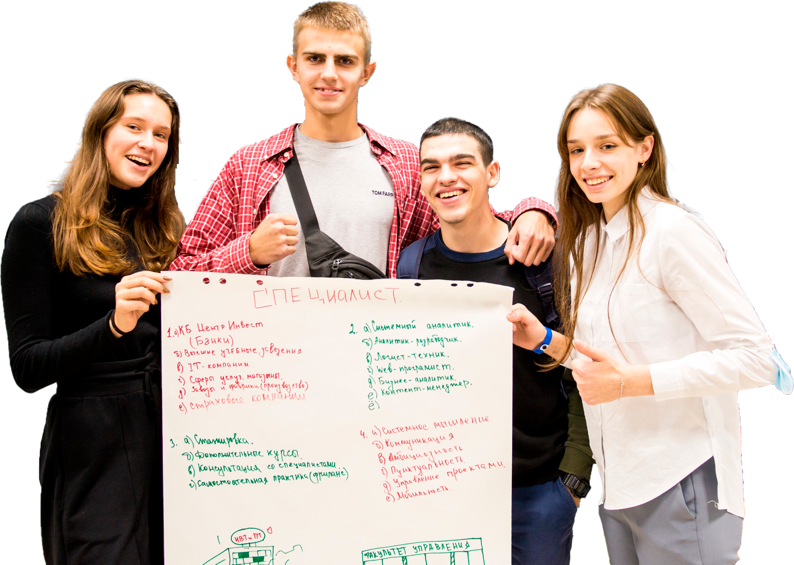
Центр карьеры ЮФУ
Мы научим тебя быть профессионалом
Узнать как

Slide 2
Готовим к карьере с первого курса
Сейчас расскажем все секреты

Slide 3

Что у нас интересного
Ты не пожалеешь, если придёшь
1
Современные события с работодателями
Каждую неделю что-то интересное: экскурсии, стажировки, конкурсы, фейл-конференции, стратегические сессии, форумы.
2
Лучшие практики и стажировки
У нас есть большая база кадровых партнёров (около 6000 компаний и предприятий), мы точно знаем, где можно получить первый опыт работы
3
Удобная Цифровая карьерная среда
Система учится вместе с тобой, рекомендует тебе обучение, мероприятия и вакансии
Регистрируйся - https://facultetus.ru/sfedu
…..и многое другое

Slide 4
Что у нас интересного
Весь учебный год мы готовы помогать тебе выстраивать будущую карьеру
1
4
Профессиональные клубы
Карьерное-консультирование
С 1го курса ты можешь стать частью студенческого комьюнити и развиваться
Профтестирование и диагностика компетенций. Помогут построить карьерный трек и карту компетенций
2
5
Видео подкасты
Трудоустройство на научно-исследовательские позиции
Проект Felix talk - приглашаем в студию работодателей, представителей бизнеса, преподавателей, учёных.
Работа выпускников в структурных подразделениях ЮФУ на позициях младший научный сотрудник, стажёр-исследователь
3
6
Центр оценки компетенций
Проектная деятельность
Оценка и развитие надпрофессиональных компетенций, участие в проектах АНО "Россия - страна возможностей"
Возможность создать собственный проект и получить приглашение на стажировку, работу, в корпоративный проект

Slide 5


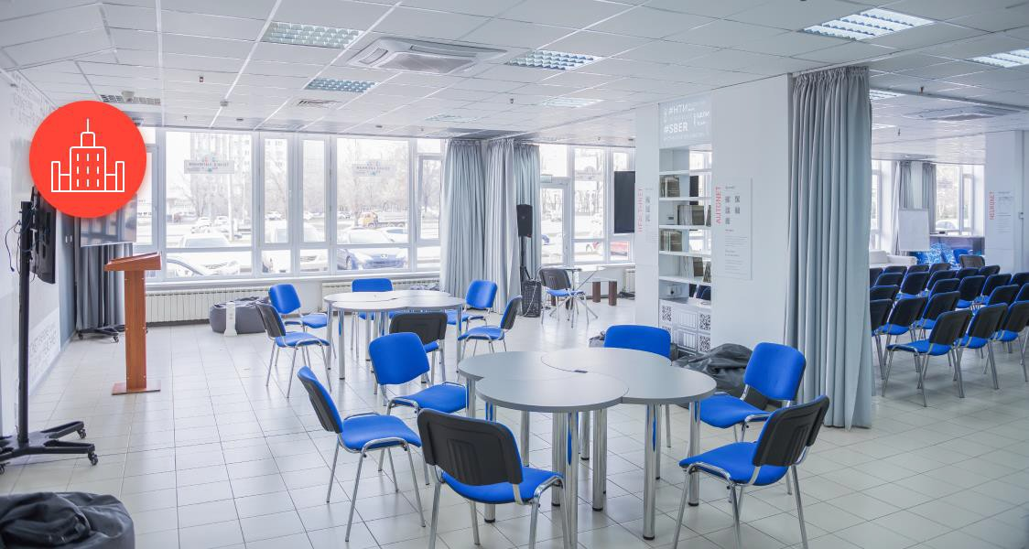
Точка кипения ЮФУ
коворкинг, мероприятия, сообщества и
«социальные лифты»;
Leader-ID помогает работать, учиться и находить единомышленников;
учитесь у лучших, собирайте команду, вливайтесь в высокотехнологичные стартапы и привлекайте инвесторов.

Slide 6


ЦЕНТР ОЦЕНКИ КОМПЕТЕНЦИЙ ЮФУ
- Помогаем с первого курса понять, что нужно делать сегодня, чтобы быть востребованным специалистом завтра;
- Тестирование, оценка и развитие soft skills;
- Карьерное наставничество по индивидуальной траектории;
- Участие в проектах РСВ;
- «Прокачка» компетенций под запросы конкретных работодателей.

Slide 7
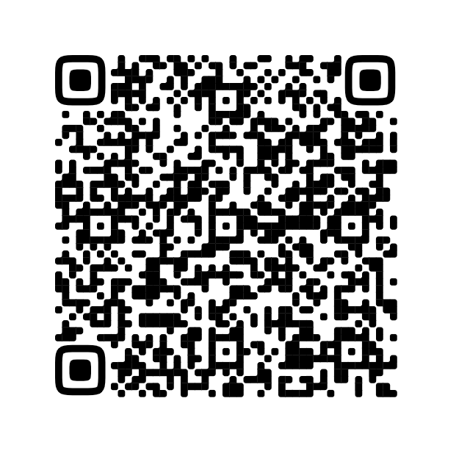
Амбассадор
Центра карьеры ЮФУ
Стань амбассадором!
Имеет возможность лично поработать с топовыми компаниями и получить первый опыт работы;
Организует самые крупные и яркие мероприятия ЮФУ;
Первым узнает о лучших стажировках, конкурсах и
вакансиях;
Участвует во всероссийских конференциях и проектах,
в том числе в программе "Больше, чем путешествие".

Slide 8


Тут ты найдешь всю информацию про нас
Подпишись. В VK интересно.
Будь ПЕРВЫМ в курсе всех событий!
vk.com/sfeducareer

Slide 9



Тут ты найдешь всю информацию про нас
Подпишись на Telegram.
Все актуальные вакансии у тебя в кармане
t.me/sfeducareer

Slide 10
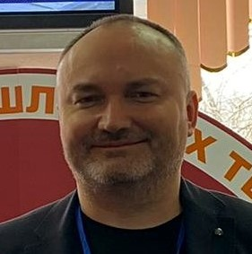
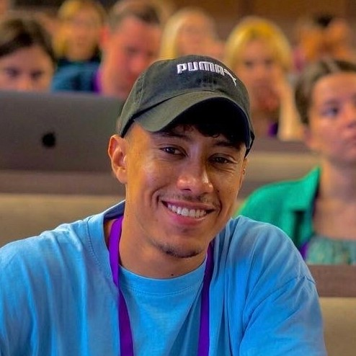
Контакты
305-19-92
praktika_rabota@sfedu.ru
Обращайся к нам
С олдатова Ирина
руководитель
iasoldatova@sfedu.ru
Коваль Виктор
взаимодействие с партнёрами
vkoval@sfedu.ru
Пец Наталья
взаимодействие с партнёрами
nspets@sfedu.ru
Сидорня Андрей
медийное сопровождение
sidornia@sfedu.ru
Землина Екатерина
карьерные мероприятия
zemlina@sfedu.ru
Вишнивецкий Андрей
ИТ сопровождение
avishnivecky@sfedu.ru
Феликс Падилья
медийное сопровождение
padilya@sfedu.ru

Slide 11

Ждем в Центре карьеры нашего университета

